Slide 1


Mobile/WebService Project
FinalTerm 보고서
제목 : 집중 감시 시스템
학번: 2020110078
이름 : TANG ZHIJIE
Image Processing Lab

Slide 2

목차
요구조건
목적
필요성
기능 계획(신규 또는 추가 기능 중심)
사용자 시나리오(Ui 구성)
기대효과
2

Slide 3
요구조건
1. Edge System(Python 기반, 공통)
1-1. YoloV5 pretrained model 사용
대체 가능 함
1-2. Ms coco 훈련데이터 기준 검출 객체 (Classes) : 80가지 객체 검출 기능
대체 가능 함
1-3. 한 종류의 객체를 동일한 객체로 가능한 Change Detection
1-4. 게시를 위한 HTTP Restfull API 사용(공통)
1-5. 추가기능
2. Service System(Python, Django 기반, Pythonanywhere 클라우드상 서비스 구동, 일부 확장 기능 가능)
2-1. 사용자 보안 기능(보안키를 이용한 로그인, 공통)
2-2. Image Blog 및 관리 기능(공통, 일부 확장 기능 가능)
2-3. 게시를 위한 HTTP Restfull API 제공(공통)
2-4. Image 목록, 획득을 위한 HTTP Restfull API 제공(신규 추가 필요)
2-5. 추가 기능
3. Client System(Android, Native App, 개별 제안)
3.1. Image list view 기능(공통 기능, 개별 제안)
3.2. Image 목록, 획득을 위한 HTTP Restfull API 사용(신규 추가 필요)
3.3. 공통기능 및 추가기능을 활용한 사용자 시나리오 및 UI 제공 (신규 추가 필요)
3-4. 추가 기능
Image Processing Lab

Slide 4


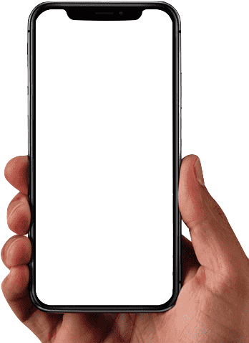



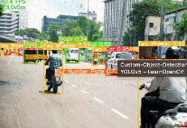

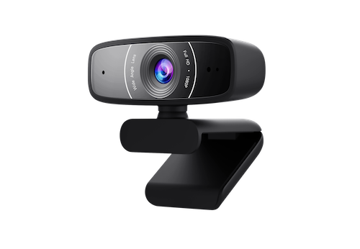







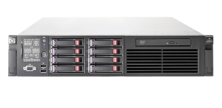
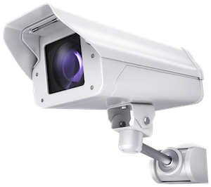

시스템 구성도 (변경 된 사항 적용)
시스템 구성도
HTTP/Restful API
PORT:8080
HTTP
Change Detection
PORT:8000
HTTP
Intruder Detection
(Django blog)
REST API
Image blog
USB
RTSP
<EDGE SYSTEM>
<SERVICE SYSTEM>
<CLIENT>
Image Processing Lab

Slide 5
목적
목표
이 시스템은 YOLO의 기능을 통해 학습, 작업 또는 가정 환경에서 집중 모니터링을 구현하는 것을 목표로 합니다.
목표의 체류 상황을 실시간으로 감지하고 추적하여 업무 및 학습의 효율성을 높이고 자기 제어 능력을 향상시킵니다.
적용 분야
학습/작업 환경: 사용자가 지정된 영역에 머물러 있는지 여부를 감지하고 주의를 기울일 수 있도록 지원합니다.
특정 상황-홈 모니터링: 가족 구성원 또는 애완동물을 모니터링하여 집에서 대상의 안전을 보장하고 특정 지역에서 장기간 벗어나지 않도록 합니다.
Image Processing Lab

Slide 6
필요성
필요성
사회의 변화 ：사회 리듬이 가속화됨에 따라 사람들은 학습과 업무에서 점점 더 많은 간섭에 직면해 있으므로 집중도를 모니터링하고 개선하는 것이 특히 중요해졌습니다.
보호와 관리 ：가족 모니터링에서 어린이 또는 노인의 안전을 보장하기 위해 시스템을 통해 어린이 또는 노인을 모니터링할 수 있습니다.
효율성 증대 ：학습 및 작업 환경에서 효과적으로 집중도를 높이고 산만함을 피하며 전반적인 효율성을 향상시킬 수 있습니다.
Image Processing Lab

Slide 7
기능 - 조건대비표
시스템 구분 | 세부기능 | 구현 여부 | 대체 여부 | 소스 파일명 (함수 또는 class명)
1. Edge System(Python 기반, 공통) | 1-1. YoloV5 pretrained model 사용(대체 가능) | O/X | O/X
 | 1-2. Ms coco 훈련데이터 기준 검출 객체 (Classes) : 80가지 객체 검출 기능(대체 가능 함)
 | 1-3. 한 종류의 객체를 동일한 객체로 가능한 Change Detection(대체 가능 함)
 | 1-4. 게시를 위한 HTTP Restfull API 사용(공통)
 | 1-5. 기타 추가기능 (더 있을 경우 아래 표 추가)
2. Service System(Python, Django 기반, Pythonanywhere 클라우드상 서비스 구동, 일부 확장 기능 가능) | 2-1. 사용자 보안 기능(보안키를 이용한 로그인, 공통)
 | 2-2. Image Blog 및 관리 기능(공통, 일부 확장 기능 가능)
 | 2-3. 게시를 위한 HTTP Restfull API 제공(공통)
 | 2-4. Image 목록, 획득을 위한 HTTP Restfull API 제공(신규 추가 필요)
 | 2-5. 기타 추가 기능 (더 있을 경우 아래 표 추가)
3. Client System(Android, Native App, 개별 제안) | 3.1. Image list view 기능(공통 기능, 개별 제안)
 | 3.2. Image 목록, 획득을 위한 HTTP Restfull API 사용(신규 추가 필요)
 | 3.3. 공통기능 및 추가기능을 활용한 사용자 시나리오 및 UI 제공 (신규 추가 필요)
 | 3-4. 추가 기능
Image Processing Lab

Slide 8
기능 - 1. Edge System(Python 기반, 공통)
1-1. YoloV5 pretrained model 사용 (대체 가능 함)
YoloV5의 사전 학습된 모델을 사용하며, COCO 데이터셋을 기반으로 80개의 객체를 감지할 수 있습니다. 이 모델은 하드웨어 요구사항에 따라 경량화된 다른 모델로 교체 가능합니다.
1-2. Ms coco 훈련데이터 기준 검출 객체 (Classes) : 80가지 객체 검출 기능(대체 가능 함
MS COCO 데이터셋을 기반으로 80개의 객체 유형(예: 사람, 동물, 차량 등)을 감지합니다. 이는 가정, 학업, 업무 환경 등 다양한 사용 사례에 적용 가능합니다.
1-3. 한 종류의 객체를 동일한 객체로 가능한 Change Detection (대체 가능 함)
동일한 객체의 상태 변화를 감지하여, 객체의 위치나 상태를 실시간으로 모니터링합니다.
1-4. 게시를 위한 HTTP Restfull API 사용(공통)
HTTP 기반의 RESTful API를 구현하여 에지 시스템과 서비스 시스템 간 데이터를 실시간으로 전송합니다.

Slide 9
기능 - 1. Edge System(Python 기반, 공통)
1-5. 기타 추가기능
USB 카메라 스트림을 실시간으로 감지할 수 있는 기능을 추가하여 더 많은 카메라 옵션을 지원합니다.
1-6. 기타 추가기능
(간략한 설명)
(기능 동작 캡처 화면 제시)

Slide 10
기능 - 2. Service System(Python, Django 기반)
2-1. 사용자 보안 기능(보안키를 이용한 로그인, 공통)
사용자는 고유한 보안키를 사용하여 로그인하며, 데이터 접근을 안전하게 보호합니다.
2-2. Image Blog 및 관리 기능(공통, 일부 확장 기능 가능)
Django를 활용하여 이미지 업로드, 관리 및 목록 조회 기능을 제공합니다.
2-3. 게시를 위한 HTTP Restfull API 제공(공통)
API를 통해 에지 시스템에서 처리된 데이터를 서버로 전달하거나, 클라이언트가 데이터를 요청할 수 있습니다.
2-4. Image 목록, 획득을 위한 HTTP Restfull API 제공(신규 추가 필요)
클라이언트가 실시간으로 이미지를 요청하거나 다운로드할 수 있도록 API를 제공합니다.

Slide 11
기능 - 2. Service System(Python, Django 기반)
2-5. 기타 추가기능
(간략한 설명)
(기능 동작 캡처 화면 제시)
2-6. 기타 추가기능
(간략한 설명)
(기능 동작 캡처 화면 제시)

Slide 12
기능 - 3. Client System(Android, Java기반, 개별 제안)
3.1. Image list view 기능(공통 기능, 개별 제안)
클라이언트 앱에서 서버가 제공한 이미지 목록을 UI로 표시하며, 각 이미지를 클릭하면 세부정보를 확인할 수 있습니다.
3.2. Image 목록, 획득을 위한 HTTP Restfull API 사용(신규 추가 필요)
클라이언트는 API를 통해 실시간으로 이미지를 요청하고 표시할 수 있습니다.
3.3. 공통기능 및 추가기능을 활용한 사용자 시나리오 및 UI 제공 (신규 추가 필요)
사용자는 앱을 통해 실시간 데이터를 확인하고 알림을 받을 수 있습니다.
3-4. 기타 추가 기능
(간략한 설명)
(기능 동작 캡처 화면 제시)

Slide 13
기능(부족한 설명 추거, 신규 또는 추가 기능 중심, 페이지 추가 가능)
에지 / 서버 / 스마트폰 클라이언트의 역할
에지(Edge)
실시간 객체 탐지와 추적.
Change Detection을 통해 객체 상태 변화 감지.
RESTful API를 통해 서버로 데이터 전송.
서버(Server)
데이터 저장 및 관리.
Django 기반의 API 제공.
클라이언트 요청 처리(이미지 업로드 및 제공).
스마트폰 클라이언트(Client)
사용자 인터페이스를 통해 실시간 데이터 확인.
알림을 통해 이벤트 정보 수신.
Image Processing Lab

Slide 14
사용자 시나리오(Ui 구성)
학습 환경:
학생들은 책상 앞에 설치된 카메라를 안드로이드 앱과 함께 사용해 테이블 이탈 여부를 판단한다.
너무 오래 자리를 비울 경우 알람이 울립니다.
작업 환경:
사무실 내에서는 카메라로 직원의 테이블 구역을 모니터링해 테이블 이탈 여부를 판단한다.
너무 오래 자리를 비울 경우 알람이 울립니다.
가정 환경:
홈 카메라는 어린이나 노인의 활동을 모니터링하여 안전을 보장합니다.
떠나는 시간이 너무 길면 시스템이 부모에게 알려줍니다.
Image Processing Lab

Slide 15
개발과정의 이슈(선택)
YOLOv5의 환경 적응 문제
조명, 배경 변화 등 환경적 요소가 객체 탐지 정확도에 영향을 미쳤습니다. 이를 해결하기 위해 추가적인 데이터셋 조정이 필요했습니다.
API 응답 속도 최적화
다수의 실시간 데이터 요청으로 인해 서버의 과부하 문제가 발생했습니다. Django 캐싱 전략을 도입하여 이 문제를 개선했습니다.
Android UI 최적화
사용자 경험을 고려하여 클라이언트 앱의 화면 구성을 여러 차례 개선했습니다.
Image Processing Lab

Slide 16
데모(구동 동영상, mp4 동영상 파일을 추가 함)
데모 동영상
Image Processing Lab

Slide 17
기대효과 및 결론
효율성 향상 : 모니터링 및 알림을 통해 작업 및 학습의 효율성을 효과적으로 향상시키고 산만함을 줄일 수 있습니다.
안전 관리 : 가정에서 자녀나 노인에 대한 모니터링을 강화하여 가족의 안전을 보장합니다.
Image Processing Lab

Slide 18
결과물의 목록
서비스 URL : http://xxx.xxx.xxx
소스코드 git 주소 : http://xxx.xxx.xxx
폴더 형식
Root
Edge_System
YOLO
Service_System
Django
Client_System
Android, Native App
FinalTerm 보고서.pptx
url.txt (서비스 URL, 소스코드 git 주소)
Image Processing Lab

